Slide 1
PLAN COMÚN | NIVEL 3° MEDIO
MÓDULO 3
PROCESOS ADMINISTRATIVOS
En estos documentos se utilizarán de manera inclusiva términos como: el estudiante, el docente, el compañero u otras palabras equivalentes y sus respectivos plurales, es decir, con ellas, se hace referencia tanto a hombres como a mujeres.

Slide 2
MÓDULO 3 | PROCESOS ADMINISTRATIVOS
ACTIVIDAD 5
ETAPA DE ORGANIZACIÓN

Slide 3
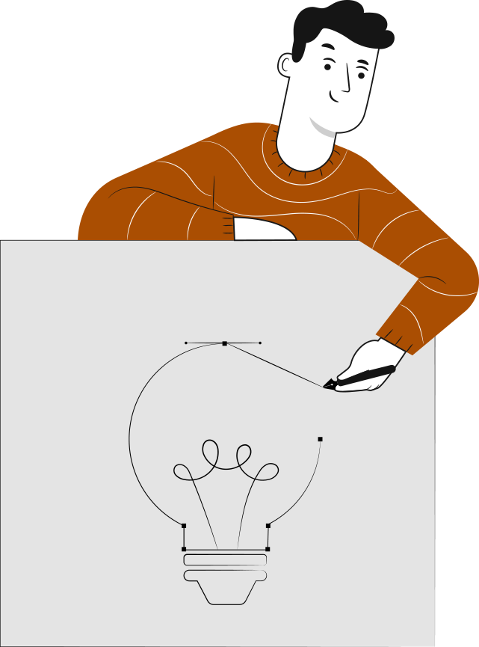
OBJETIVO DE APRENDIZAJE
APRENDIZAJE ESPERADO
CRITERIOS DE EVALUACIÓN
OA2
Elaborar un programa de actividades operativas de un departamento o área de una empresa, de acuerdo a orientaciones de la jefatura y/o del plan estratégico de gestión, considerando recursos humanos, insumos, equipamiento, distribución temporal y proyección de resultados.
OA Genérico
A - B - C - D - H
2. Programa las actividades necesarias para alcanzar el objetivo planteado de un departamento o área, según orientaciones superiores y considerando los recursos disponibles y el plan estratégico de la organización.
2.2 Grafica la programación de las diferentes tareas, con los plazos establecidos y los distintos recursos disponibles, utilizando softwares apropiados para ello y considerando las orientaciones de los superiores.

Slide 4
RECORDEMOS
¿QUÉ APRENDIMOS LA ACTIVIDAD ANTERIOR?
ETAPA DE PLANIFICACIÓN:
1
Identificamos la planificación como etapa inicial del proceso administrativo.
2
Conocimos los tipos de planes.

Slide 5
ACTIVIDAD DE CONOCIMIENTOS PREVIOS
Para revisar los aprendizajes trabajados en actividad anterior, te invitamos a desarrollar la Actividad 5 de Conocimientos Previos. Descarga el archivo y sigue las instrucciones señaladas.
¡Muy bien!
Te invitamos a profundizar revisando
la siguiente presentación

Slide 6
5
MENÚ DE LA ACTIVIDAD
ETAPA DE ORGANIZACIÓN
Al término de la actividad estarás en condiciones de:
1
Conocer la organización como etapa fundamental del proceso administrativo.
2
Identificar los requisitos para la funcionalidad de una organización.
3
Conocer factores que inciden en el proceso de organización.
4
Identificar estructura organizacional.

Slide 7
PROCESO ADMINISTRATIVO
Planificación.
Es la herramienta para administrar las relaciones con el futuro
1
Control.
Es el proceso de producir información para tomar decisiones sobre la realización de objetivos
Organización.
Dividir el trabajo y atribuir responsabilidades y autoridad a las personas
4
2
3
Dirección.
Consiste en realizar actividades mediante la aplicación de energía física, intelectual e interpersonal para ofrecer productos, servicios e ideas

Slide 8
ORGANIZACIÓN
Proceso en el cual se determinan las actividades y cargos que son necesarios para la empresa, asignándoles entre los participantes, es decir, requiere agrupar las actividades que son necesarias para alcanzar los objetivos planteados.
Es importante que la estructura organizacional de una compañía sea entendida y comprendida por todos, esto es, que exista claridad absoluta entre quienes deben realizar ciertas tareas y quienes serán los responsables por los resultados. Uno de los beneficios que se logra con la claridad en la estructura organizacional, es que la toma de decisiones podrá reflejar con claridad los objetivos de la empresa.
Se extrae de esta función que cualquier persona trabajará con mayor efectividad si conoce con exactitud el papel que debe cumplir, y la forma en que su función se relaciona con otros.
Por otro lado la organización existe debido a que el trabajo que se debe realizar es excesivo ara una sola persona, lo que implica buscar una especialización, propiciar la división del trabajo, principio que es el fundamento de la organización.

Slide 9
REQUISITOS PARA LA FUNCIONALIDAD DE UNA ORGANIZACIÓN
Para que se justifique y tenga sentido la existencia de cualquier rol al interior de la organización se requiere:
Que tenga objetivos ciertos y precisos, estos son tarea de la planeación.
Que exista claridad de los deberes y/o actividades que deba realizar.
Que cada persona entienda y tenga claro su área de autoridad para que sepa qué puede hacer para obtener los resultados esperados.

Slide 10
FACTORES QUE INCIDEN EN EL PROCESO DE UNA ORGANIZACIÓN
Para hacerlo operante, debe establecerse, cómo y dónde obtener la información básica que pueda requerir. Por otro lado, debemos tener en cuenta los factores que inciden en el proceso organizativo.
La organización es un medio para implementar los planes por lo que debe adaptarse a las metas cambiantes y a un entorno cambiante.
Estrategia
La tecnología del proceso productivo incide fuertemente en el modelo de organización que se diseñe y aplique.
Ej.: proceso industrial (automatizado) v/s proceso artesanal.
Tecnología
En períodos de alta incertidumbre la organización de la empresa se hace muy vulnerable y por lo tanto, debe estar dotada de elementos que le permitan una rápida adaptación a las condiciones impuestas por el entorno.
Estabilidad

Slide 11
ESTRUCTURA ORGANIZACIONAL
La estructura organizacional describe el marco de referencia de una organización de acuerdo a su grado de complejidad, formalización y centralización.
La estructura de una organización puede analizarse en tres dimensiones: complejidad, formalización y centralización.
COMPLEJIDAD
FORMALIZACIÓN
CENTRALIZACIÓN
Complejidad considera el grado de diferenciación en una organización. Mientras mayor sea la división del trabajo dentro de una organización, mayor número de niveles habrá en la jerarquía; y mientras más estén geográficamente dispersas las unidades de la organización, más difícil es coordinar a la gente y sus actividades.
El grado en que una organización se basa en reglas y procedimientos para dirigir la conducta de los empleados es la formalización.
La centralización tiene que ver con el sitio en donde radica la autoridad. La autoridad es el poder otorgado a las personas que les permite usar su juicio en la toma de decisiones.

Slide 12
ORGANIZACIÓN - DESCENTRALIZACIÓN
Mayor es el número de decisiones tomadas en los niveles inferiores de la jerarquía.
Mayor es la importancia de las decisiones tomadas en los estratos inferiores.
Cuanto menor es la comprobación exigida para las decisiones.
Cuanto mayor sea el número de funciones afectadas por decisiones que se toman en los niveles más bajos.
Cuando los administradores construyen o cambian la estructura de una organización, se involucran en el diseño organizacional.

Slide 13
AUTORIDAD
La autoridad se define como el poder que tiene una persona para tomar decisiones que afectan a otros o bien es el derecho que se le otorga debido al cargo que ocupa para requerir de otra persona que cumpla ciertos deberes en una determinada forma y dentro de un cierto plazo.
La autoridad es delegable, es un decir, un superior puede asignarle a un subordinado ciertas funciones que le correspondería a él realizarlas, pero la responsabilidad no es delegable.

Slide 14
TIPOS DE AUTORIDAD
Es la relación de autoridad superior-subordinado que se extiende desde la cima de la organización hasta el escalón más bajo, siguiendo lo que se llama la cadena de mando.
Autoridad Lineal
Un administrador con autoridad lineal tiene el derecho de dirigir el trabajo de sus subordinados y de tomar determinadas decisiones sin consultar a otras personas. Desde luego, en la cadena de mando, todo administrador también está sujeto a la dirección de su superior.
Cadena de Mando
Autoridad de Staff
Es una autoridad para asesorar, aconsejar a los órganos de línea (apoya a los que tienen autoridad de línea).
Cuando se delega el derecho a un individuo o a un departamento generalmente existe un staff para realizar procesos, funciones u otras tareas que le correspondían a otros departamentos.
Autoridad Funcional

Slide 15
RESPONSABILIDAD
La responsabilidad es la acción de responder o rendir cuenta por la ejecución de una tarea o por el resultado de una toma de decisiones.
PODER
El poder es la capacidad de un individuo para influir en las creencias o acciones de otros. Podemos concluir que la autoridad implica poder, pero dentro de una estructura organizacional y como consecuencia del cargo que se ocupa.

Slide 16
REALICEMOS UNA PAUSA…
Reúnete en parejas y responde las siguientes preguntas:
¿Qué es organización? y ¿Qué factores inciden en su proceso?
¡Muy bien!
Te invito a compartir tus respuestas a través de un plenario con los demás grupos.

Slide 17
REFLEXIÓN DEL DOCENTE
Efectivamente:
La organización es el proceso de determinar las actividades y cargos necesarios dentro de la empresa.
Los factores que influyen en su proceso son: estrategia, tecnología y estabilidad.

Slide 18
ORGANIZACIÓN FORMAL VS INFORMAL
Formal:
Establece la relación entre cargos y se compone de las líneas de autoridad, comunicación y de control reconocidas y formalizadas, por lo que se representa a través del organigrama de la organización, ya que éste es la representación gráfica de las relaciones entre los cargos de una organización.
Informal:
La organización informal, por el contrario, consiste en todas las relaciones interpersonales y entre grupos que se producen en una empresa, y que se separan del esquema idealizado de la estructura del sistema formal. Por lo tanto, no son el resultado de un plan consciente, sino, que podrían considerarse organizaciones espontáneas. La organización informal permite la interacción de individuos que formalmente tendrían su interacción bloqueada.

Slide 19
DEPARTAMENTALIZACIÓN (ORGANIGRAMA)
La departamentalización es la agrupación de actividades similares o que persiguen el mismo objetivo en departamentos. Existen muchas formas de departamentalización y las empresas deben elegir la que sea acorde a sus necesidades, a la tecnología, a sus clientes, al cumplimiento de sus objetivos.

Slide 20
TIPOS DE ORGANIGRAMA
Ámbito
Finalidad
Contenido
Presentación Gráfica
Por su naturaleza
Generales
Informativo
Integrales
Vertical
Microadministrativo
Específicos
Analítico
Funcional
Horizontal
Macroadministrativo
Formal
De puestos
Mixtos
Mesoadministrativo
Informal
De bloque
Circulares

Slide 21
EJEMPLO DE ORGANIGRAMA VERTICAL
Es aquel que representa las unidades o elementos empresariales y se conectan mediante trazos o líneas. Las líneas representan la autoridad o el flujo de comunicación entre los diferentes niveles jerárquicos.
Dirección general
Dirección
Dirección
Dirección
Departamento
Departamento
Departamento
Departamento
Departamento
Departamento

Slide 22
EJEMPLO DE ORGANIGRAMA HORIZONTAL
Es aquel que se basa en los procesos de trabajo autónomos y no en los niveles de jerarquía, estando todos ellos al mismo nivel. Por tanto, a diferencia del vertical (de arriba a abajo), en este los diferentes departamentos o servicios se sitúan de izquierda a derecha.
Logística
Existencias y distribución
Monitoreo y control
Conectividad y redes
Gerencia general
Sistemas
Automatización
Instalaciones
Operaciones
Consultoría
Ventas

Slide 23
EJEMPLO DE ORGANIGRAMA MIXTO
Es aquel que nombra en forma representativa gráfica las operaciones o tareas para un proceso y que permite analizar la estructura de la organización, el cual ofrece datos de esta misma. Es de tipo mixto ya que se utiliza la forma vertical y horizontal y en un solo sentido es utilizado para ampliar las posibilidades agregando en forma jerárquica responsabilidades, áreas y funciones.
CEO
Directivo
Directivo
Directivo
Departamento
Departamento
Departamento
Equipo
Equipo
Equipo
Funciones
Equipo
Equipo
Equipo
Equipo
Equipo
Equipo

Slide 24
EJEMPLO DE ORGANIGRAMA DE BLOQUE
Es una variante del organigrama vertical, pero tiene la peculiaridad que integra un mayor número de unidades en los espacios del organigrama.
Secretario
Subsecretaría A
Subsecretaría B
Oficialía Mayor
1. Dirección
1.1 Departamento
1.1.1 Oficina
1.1.2 Oficina
1.1.3 Oficina
1.2 Departamento
1.2.1 Oficina
1.2.2 Oficina
1.2.3 Oficina
2. Dirección
2.1 Departamento
2.1.1 Oficina
2.1.2 Oficina
2.1.3 Oficina
2.2 Departamento
2.2.1 Oficina
2.2.2 Oficina
2.2.3 Oficina
3. Dirección
3.1 Departamento
3.1.1 Oficina
3.1.2 Oficina
3.1.3 Oficina
4. Dirección
4.1 Departamento
4.1.1 Oficina
4.1.2 Oficina
4.1.3 Oficina
4.2 Departamento
4.2.1 Oficina
4.2.2 Oficina
4.2.3 Oficina
5. Dirección
5.1 Departamento
5.1.1 Oficina
5.1.2 Oficina
5.1.3 Oficina
5.2 Departamento
5.2.1 Oficina
5.2.2 Oficina
5.2.3 Oficina
6. Dirección
6.1 Departamento
6.1.1 Oficina
6.1.2 Oficina
6.1.3 Oficina
6.2 Departamento
6.2.1 Oficina
6.2.2 Oficina
6.2.3 Oficina

Slide 25
EJEMPLO DE ORGANIGRAMA CIRCULAR
Es aquel en que los niveles organizacionales se muestran en círculos concéntricos que se van situando de adentro hacia afuera. Este tipo de organigrama es muy utilizado para evitar mostrar categorías jerárquicas, algo que sucede en otros, como el vertical.
Director
Gerente 4
Gerente 1
Gerente 3
Gerente 2

Slide 26
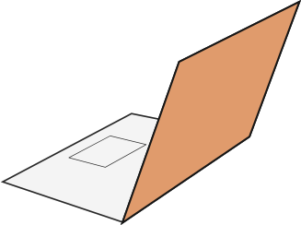
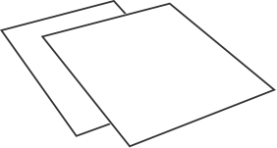
REVISEMOS
5
¿CUÁNTO APRENDIMOS?
ETAPA DE ORGANIZACIÓN
Para recordar los aprendizajes trabajados durante el desarrollo de la presentación, te invitamos a realizar la Actividad 5 Cuánto aprendimos. Utiliza el archivo adjunto.
¡Atentos!

Slide 27
ANTES DE COMENZAR A TRABAJAR
TOMA LAS SIGUIENTES PRECAUCIONES
Cuida tus claves de acceso.
Resguarda la confidencialidad de la información.
Cuidado con los dispositivos externos, asegura la información instalando antivirus.
Se riguroso y ordenado con los antecedentes que manejas.
Realiza trabajo en equipo con respeto en tus opiniones,
escucha a los demás.

Slide 28
¡PRACTIQUEMOS!
5
ACTIVIDAD PRÁCTICA
ETAPA DE ORGANIZACIÓN
Ahora realizaremos una actividad práctica. Para el desarrollo de la actividad, utiliza el archivo Actividad Práctica 5 y sigue las instrucciones señaladas.
¡Éxito!
° Medio | Presentación

Slide 29
ANTES DE TERMINAR:
TICKET DE SALIDA
ETAPA DE ORGANIZACIÓN
¡No olvides contestar la Autoevaluación y entregar el Ticket de Salida!
¡Hasta la próxima!

